Slide 3
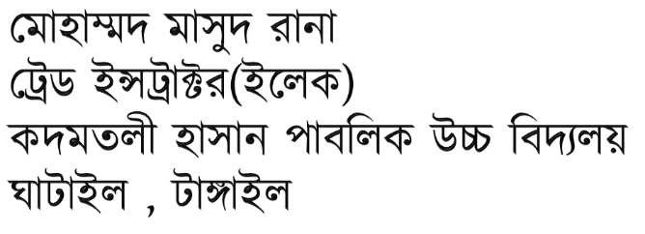
পরিচিতি

Slide 4
আজকের পাঠ কি হতে পারে ?
তাহলে চিত্রটির নাম কি বলব ?
ছবিতে লক্ষ্য কর
সুইচ অন করলে কি হল ?
-V_{C}
+V_{C}
ব্যাটারি
switch

Slide 5
আজকের পাঠ
বর্তনী ও চলবিদ্যুৎ
পাঠ-১-৫

Slide 7
আমরা কি বলতে পারি চিত্রটিকে
এখানে কেন এমন হচ্ছে?
তড়িৎ প্রবাহের ফলে
তড়িৎ বর্তনী

Slide 8
চিত্রে লক্ষ্য কর:
এদের অবস্থা কিরুপে আছে ?
1
2
২নং উপরে ১ নং নীচে থাকায়

Slide 9
ঠিক আমরা বলতে পারি- পরিবাহি ধাতব তার দ্বারা সংযোগ করি, তবে নিম্ন বিভব থেকে ঋনাত্বক আধারযুক্ত ইলেকট্রন উচ্চ বিভব দিকে প্রবাহিত হয়। তড়িৎ প্রবাহ বলতে নির্দিষ্ট সময়ে যে আধার পরিবাহির ভিতর দিয়ে প্রবাহিত হয় তাকে তড়িৎ প্রবাহ বলে। এর একক আম্পিয়ার, A প্রতীক দ্বারা প্রকাশ করা হয়।
ইলেকট্রন
সার্কিট

Slide 11
চিত্রে
ঠিক তাই তড়িৎ প্রবাহ করতে চাই চাপের পার্থক্য সৃষ্টি করতে হবে।
চিন্তা করে বল কেন এমন হচ্ছে ?
?
উচ্চ চাপ
?
নিম্ন চাপ
আমরা বলতে পারি
তড়িৎ বিভব পার্থক্য: প্রতি একক আধানকে তড়িৎক্ষেত্রের এক বিন্দু থেকে বিন্দুতে স্থানান্তর করতে সম্পন্ন কাজের পরিমাণ হলো ঐ বিন্দুর বিভব পার্থক্য। বিভব পার্থক্য না থাকলে তড়িৎ প্রবাহিত হয় না ।

Slide 12
চিত্রে লক্ষ্য কর:
R
+V
D_{DC}
I_{DC}
+
-
প্রবাহ
O
সময়
t
V_{DC}
-V
এই প্রবাহের সময়ে সাথে পরির্বতন হয় ?
এই প্রবাহের গতির অবস্থান কেমন?

Slide 13
তাহলে আমরা বলতে পারি- সময়ের সাথে সাধারনত তড়িৎ প্রবাহের দিক পরির্বতন না ঘটে, অর্থাৎ একই দিকে প্রবাহিত হয় তাকে অপর্যায়বৃত্ত বা ডিসি প্রবাহ বলে।
বৈশিষ্ট্য
১.ডিসি প্রবাহের গতি সব সময় একই থাকে।
২.সময়ের সাথে পরির্বতন হয় না।
৩.এই প্রবাহিত ধাতুতে হাত পড়লে শক্ করে না।
৪.এর প্রবাহ মান কম হওয়া ব্যবহারও সীমিত।

Slide 14
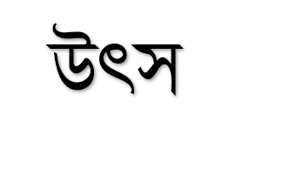
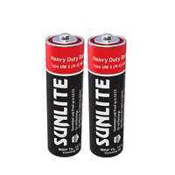
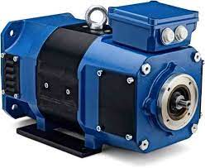
ব্যবহার
ব্যাটারি
ডিসি জেনারেটর

Slide 15
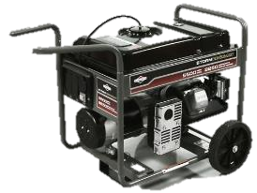
পর্যায়বৃত্ত বা এসি প্রবাহ:
এসি তড়িৎ প্রবাহের ব্যবহার
বৈশিষ্ট্য:-১। নির্দিষ্ট সময় পরপর প্রবাহের দিক পরির্বতন হয়
২। এসি প্রবাহ হল দ্বিমূখী প্রবাহ
৩। এসি প্রবাহ হল পরির্বতনশীল প্রবাহ
৪। এসি প্রবাহ হল দিকবর্তী প্রবাহ
মটর,ফ্যান. বাতি, রেডিও, টেলিভিশন
মোবাইল চার্জ
৫। প্রতি সেকেন্ডে ৫০-৬০ বার দিক পরির্বতন করে।
+V
প্রবাহ
ডায়ানামো বা
এসি জেনারেটর
O
t
সময়
-V
ওয়েভ ডায়াগ্রাম

Slide 17
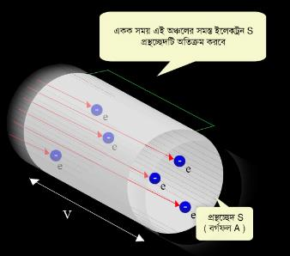
ছবি দেখে চিন্তা করে বল
পরিবাহির ভিতর দিয়ে কি যায় ?
তবে আমরা বলতে পারি-পরিবাহী পদার্থের মধ্য দিয়ে তড়িৎ প্রবাহ প্রবাহিত হওয়ার সময় পরিবাহী পদার্থের যে বৈশিষ্ট্য বা ধর্মের কারণে উহা বাধাগ্রস্ত হয় উক্ত বৈশিষ্ট্য বা ধর্মকেই রোধ বা রেজিষ্ট্যান্স বলে। এর প্রতীক R অথবা r, আর একক ওহম (Ω)।
ইলেকট্রন
একক সময় এই অঞ্চলের সমস্ত ইলেকট্রন প্রস্থচ্ছেদটি S অতিক্রম করবে
রোধ
তড়িৎচালক বল
পরিবাহী তার
পরিবাহী তার
প্রস্থচ্ছেদ S
(বর্গফল)
তড়িৎ
পরিবাহীর প্রস্থচ্ছেদের ভিতর দিয়ে ইলেকট্রন প্রবাহিত হয়,
এই ইলেকট্রন পরিবাহীর অভ্যন্তরস্ধ অণু-পরমাণুর সাথে
সংঘর্ষের সৃষ্টি হয়, ফলে বাধা পায়
রোধ

Slide 21
সকলের সুস্থতা কামনায়

